Slide 1
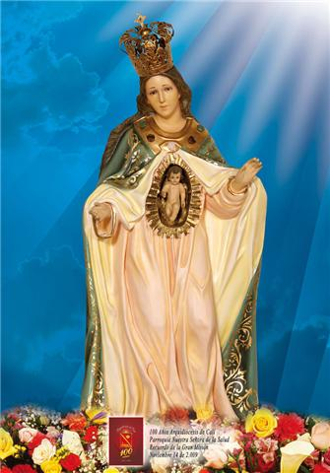
PARROQUIA
NUESTRA SEÑORA DE LA SALUD
El Señor nos dice:
“El que me ama guardará mis palabras; y mi Padre lo amará, y vendremos a él”.

Slide 2
CANTO DE ENTRADA
JUNTOS CANTANDO LA ALEGRIA
Juntos cantando la alegría, de vernos unidos en la fe y el amor, juntos sintiendo en nuestras vidas la alegre presencia del Señor
1. Somos la iglesia peregrina que Él fundó, somos un pueblo que camina sin cesar. Entre cansancios y esperanzas hacia Dios, nuestro amigo Jesús nos llevará.

Slide 3
Juntos cantando la alegría, de vernos unidos en la fe y el amor, juntos sintiendo en nuestras vidas la alegre presencia del Señor
2. Hay una fe que nos alumbra con su luz, una esperanza que empapó nuestro esperar. Aunque la noche nos envuelva en su inquietud nuestro amigo Jesús nos guiará.

Slide 4
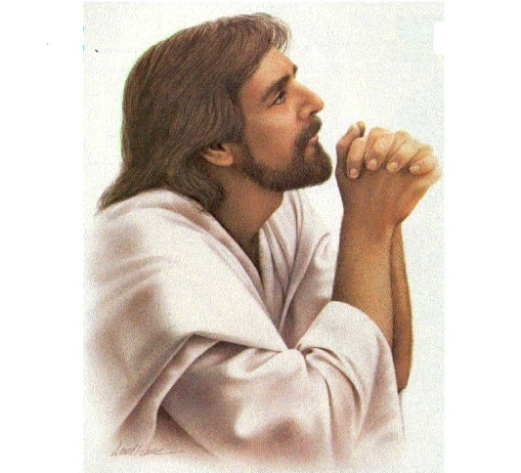
Ten piedad, Señor ten piedad.
Soy pecador, ten piedad. (BIS)
Y de mi Cristo apiádate, contra ti yo peque (BIS)
Ten piedad, Señor ten piedad.
Soy pecador, ten piedad. (BIS)

Slide 5
Gloria a Dios en el cielo y en la tierra paz a los hombres que ama el Señor
Por tu inmensa gloria te alabamos te bendecimos te adoramos, te glorificamos, te damos gracias Señor.
Señor Dios rey celestial
Dios padre todo poderoso
Señor hijo único Jesucristo
Señor Dios cordero de Dios hijo del padre

Slide 6
Tu que quitas el pecado del mundo
Ten piedad de nosotros.
Tu que quitas el pecado del mundo
Atiende nuestras suplicas
Tu que estas sentado a la derecha del padre
Ten piedad de nosotros.
Porque solo tu eres santo
Solo tu Señor
Solo tu altísimo Jesucristo con el espíritu santo
En la gloria de Dios Padre.

Slide 7
Lectura Del libro del Exodo (22,20-26)
Si explotáis a viudas y huérfanos, se encenderá mi ira contra vosotros.

Slide 8
Al Salmo respondemos todos:
Yo te amo Señor; tú eres mi fortaleza

Slide 9
Lectura De la Carta del apóstol san Pablo a los Tesalonicenses(1, 5c-10)
Abandonasteis los ídolos para servir a Dios y vivir aguardando la vuelta de su Hijo.

Slide 10
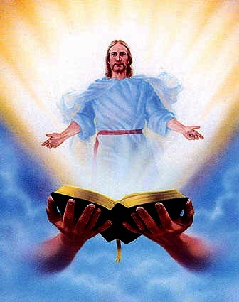
Gloria, Gloria, Aleluya, gloria, gloria, aleluya, gloria, gloria, aleluya, en nombre del Señor.
Cuando sientas que tu hermano necesita de tu amor, no le cierres las entrañas ni el calor del corazón, busca pronto en tu recuerdo la palabra del Señor: “Mi ley es el amor”.

Slide 11
«Amarás al Señor tu Dios y a tu prójimo como a ti mismo»
EVANGELIO:
San Mateo
22,34-40
LEAMOS la Palabra: ¿QUE DICE el texto? - Lectio Divina - Domingo XXX – tiempo ordinario – Ciclo A

Slide 12
PROCLAMACION
del Evangelio
de Jesucristo
según San Mateo
Gloria a Ti,
Señor
LEAMOS la Palabra: ¿QUE DICE el texto? Mateo 22,34-40 - Lectio Divina - Domingo XXX – tiempo ordinario – Ciclo A

Slide 13
El precepto más importante
(Mc. 12,28-34; Lc. 10,25-28)
³⁴ En aquel tiempo, los fariseos, al oír que Jesús había hecho callar a los saduceos, formaron grupo, ³⁵ y uno de ellos, que era experto en la ley le preguntó para ponerlo a prueba:
³⁶ –Maestro, ¿cuál es el mandamiento principal de la ley?
³⁷ Él le dijo:
–Amarás al Señor tu Dios con todo tu corazón, con toda tu alma, con todo tu ser.
LEAMOS la Palabra: ¿QUE DICE el texto? Mateo 22,34-40 - Lectio Divina - Domingo XXX – tiempo ordinario – Ciclo A

Slide 14
³⁸ Éste mandamiento es el principal y primero ³⁹ el segundo es semejante a él: Amarás a tu prójimo como a ti mismo.
⁴⁰ Estos dos mandamientos sostienen la ley entera y los profetas.
Palabra del Señor
R/.Gloria a Ti,
Señor Jesús
LEAMOS la Palabra: ¿QUE DICE el texto? Mateo 22,34-40 - Lectio Divina - Domingo XXX – tiempo ordinario – Ciclo A

Slide 15
1. El amor de Dios

Slide 16
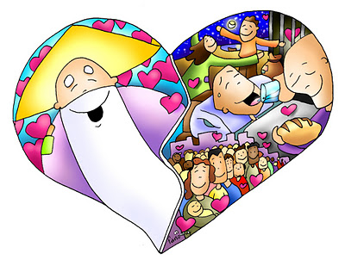
2. El amor a los demás

Slide 17
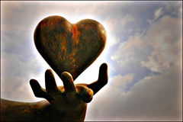
3. El corazón de Jesús y de María forman un solo corazón:
La síntesis del amor de toda la humanidad
“Nadie tiene amor mas grande que aquel que da la vida por los demás”

Slide 18
meditemos
Algunas preguntas para meditar durante la semana:
En nuestras Comunidades Cristianas, ¿sucede algo parecido a lo que vivía la Comunidad de Tesalónica?: ¿nos animamos mutuamente, unas a otras, con nuestro fervor y nuestra riqueza interior? ¿podría Pablo sentirse satisfecho de nosotros?
2. ¿De qué modo influye el amor en los cambios sociales? Se puede cambiar sin
amor?
3. ¿Distingo entre los dos amores, y doy a Dios el primer lugar?
4. ¿Estoy convencido Estoy convencido que el amor a Dios debe expresarse
practicando la justicia y la caridad?
Lectio Divina - Domingo XXX – tiempo ordinario – Ciclo A

Slide 19
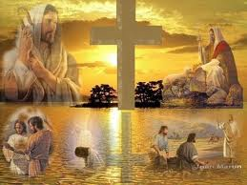

Slide 20
Esta es nuestra fe. Esta es la fe de la Iglesia, que nos gloriamos de profesar en Cristo Jesús, nuestro Señor.

Slide 21
TODOS:
Rey y señor de las naciones, escúchanos

Slide 22
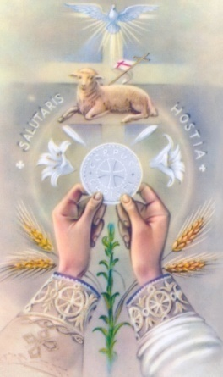
OFERTORIO
Una espiga dorada por el sol,
el racimo que corta el viñador,
se convierten ahora en pan y en vino de amor, en el cuerpo y la sangre del señor
Compartimos la misma comunión somos trigo del mismo sembrador, un molino la vida nos tritura con dolor Dios nos hace eucaristía en el amor

Slide 23
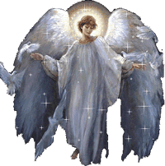
SANTO
Santo es el señor mi Dios digno de alabanza a él, el poder el honor y la gloria (bis)
Hosanna (Hosanna)
Hosanna (Hosanna)
Hosanna, oh Señor!
Bendito el que viene en nombre del Señor con todos los santos cantamos para ti.

Slide 24
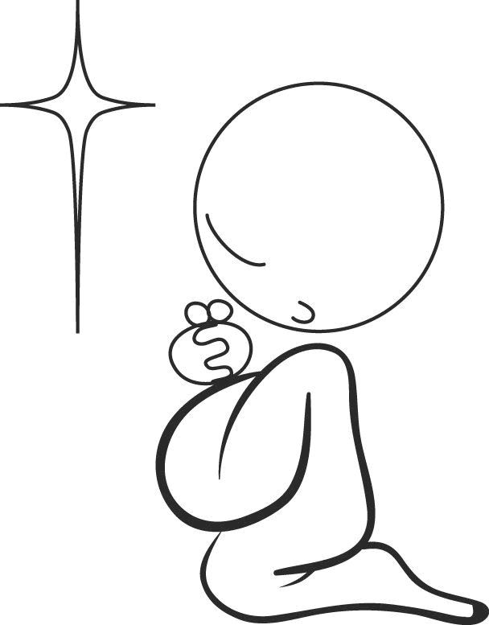
LLEGAMOS AL MOMENTO MÁS IMPORTANTE DE LA EUCARISTÍA
NOS PONEMOS DE RODILLAS

Slide 25
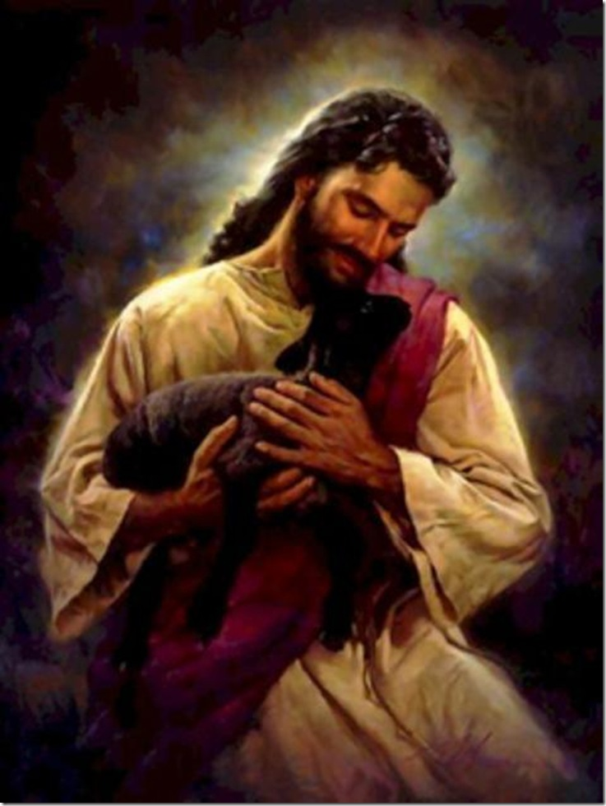
CORDERO
Cordero de Dios que quitas el pecado de este mundo, Bis.
Ten piedad, ten piedad, de nosotros ten piedad, Bis
Cordero de Dios que quitas el pecado del mundo, Bis
Dadnos la paz, Dadnos la paz, Dadnos la paz. Bis

Slide 26
CANTO DE COMUNIÓN
ALMA MISIONERA
Señor toma mi vida nueva, antes de que la espera desgaste años en mi, estoy dispuesto a lo que quieras, no importa lo que sea tu llámame a servir.
llévame donde los hombres necesiten, tus palabras, necesiten mis ganas de vivir, donde falte la esperanza, donde falte la alegría simplemente, por no saber de ti.

Slide 27
2. Te doy mi corazón sincero, para gritar sin miedo, tu grandeza Señor, tendré mis manos sin cansancio, tu historia entre mis labios, y fuerza en la oración. llévame donde los hombres necesiten, tus palabras, necesiten mis ganas de vivir, donde falte la esperanza, donde falte la alegría simplemente, por no saber de ti. 3. Así en marcha iré cantando, por calles predicando, lo bello que es tu amor, Señor, tengo alma misionera condúceme a la tierra que tenga sed de Dios.

Slide 28
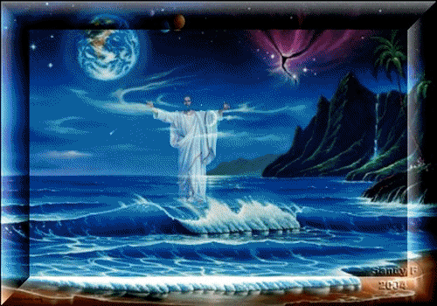
GRUPOS PARROQUIALES:
Alabanza: miércoles 7:30 p.m.
Comite apoyo: jueves 6:00 p.m.
¡TE ESPERAMOS!

